Slide 1

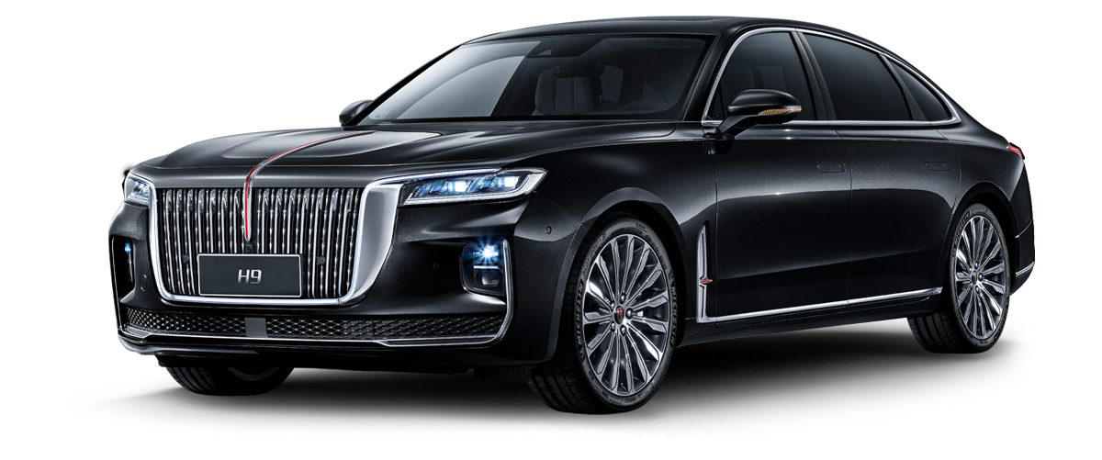

Стоимость владения автомобилем HONGQI H9 Deluxe, приобретенным в лизинг
1
Маркетинговое агентство НАПИ разработало новый инструмент для расчета стоимости владения: подробный расчет приобретения автомобиля в лизинг. Новый инструмент учитывает: стоимость ТС, выкупной платеж, удорожание сделки и т.д.
В качестве примера НАПИ рассчитало стоимость владения легковым автомобилем HONGQI H9 Deluxe, приобретенным в лизинг в корпоративном парке в городе Москва с использованием онлайн калькулятора стоимости владения DV – TCO.
www.napinfo.ru
Источник: НАПИ / Национальное Агентство Промышленной Информации

